Slide 1
Mediabegrip week 20 en 21 2023
Webshop of Nepshop?

Slide 2
Hoi Allemaal,
Afgelopen zaterdag had ik met mijn vriendinnen afgesproken om lekker naar de stad te gaan. De hele middag gezellig samen shoppen! Dat was alweer eventjes geleden, dus we hadden er allemaal extra veel zin in.
We hadden afgesproken bij mij thuis te verzamelen en van daaruit gingen we met de fiets naar het centrum.
Ik wilde eigenlijk al meteen naar mijn favoriete winkeltje in onze stad gaan. Zo’n leuk klein winkeltje waar ze van alles verkopen. Leuke kleding, maar ook zelfgemaakte sieraden en tassen. Ik loop iedere keer dat ik in de stad ben even bij dit winkeltje binnen en ik koop er ook geregeld iets. Bijvoorbeeld die leuke armband die ik mama vorig jaar voor Moederdag heb gegeven en mijn lievelingsrok heb ik ook in dit winkeltje gekocht.
Nu vinden mijn vriendinnen dit winkeltje gelukkig ook helemaal fantastisch, dus ze gingen meteen mee toen ik voorstelde om direct er naar toe te gaan. Toen we voor het winkeltje stonden schrokken we best wel. De winkel gaat sluiten. De posters op de ramen schreeuwen “OPHEFFINGSUITVERKOOP!” en op het krijtbord voor de ingang valt te lezen dat de winkel volgende week al gaat sluiten, alles 50% korting…
Binnen vroegen we aan de eigenaresse waarom ze gaat sluiten. Altijd als wij hier kwamen, was het best wel druk in het winkeltje. We hoorden van de eigenaresse dat het gewoon te weinig oplevert. De kosten zijn gestegen, de inkomsten gedaald. “Steeds meer mensen kwamen hier kijken en ideeën opdoen, en dan gingen ze daarna naar huis en bestelde ze het online bij een grote webshop. Daar kan ik niet tegenop concurreren.”
Jammer hoor… Steeds meer van dit soort winkels verdwijnen uit onze stad. Misschien kunnen we over een paar jaar niet eens meer gaan shoppen… dan zijn er alleen nog maar webshops… Dat zou ik echt jammer vinden. Bovendien, als ik in dit leuke winkeltje iets kocht, dan nam ik het meteen mee en kon ik het meteen aan. Bij een webshop heb ik al een paar keer meegemaakt, dat ik het bestelde item helemaal nooit ontvangen heb. Of dat ik er maanden op moest wachten.
Wat vind jij ervan? Bestel jij online of ga je liever naar de winkel?
Groetjes,
Melle!
Melles media

Slide 3
Nu in de media: Meer webshops dan winkels.
Van Jeugdjournaal.nl:
“Er zijn voor het eerst meer online winkels dan gewone winkels in Nederland. Dat meldt het Centraal Bureau voor de Statistiek (CBS). Het CBS verzamelt cijfers over winkels in Nederland.
In totaal zijn er nu 84.000 webshops. Dat is 2.000 meer dan gewone winkels. Vooral webshops voor kleding en spullen voor in huis en de tuin zijn erbij gekomen.”
Van thuiswinkel.org:
“Na een stijging van het aantal webwinkels (+4,1%) en een daling van het aantal fysieke winkels (-1,9%) zijn er volgens het CBS in Nederland nu voor het eerst meer webwinkels dan fysieke winkels. Nederland telt momenteel 84.100 webwinkels en 82.100 fysieke winkels. Sinds 2020 zijn er naar verwachting zo’n 24.000 webwinkels bijgekomen.”
De voorloper van de webshop: het postordebedrijf. Het bedrijf stuurde deze catalogus per post naar iedereen en je kon dan per telefoon of per post iets bestellen.
(bron afbeelding: blitskater.wixsite.com)

Slide 4
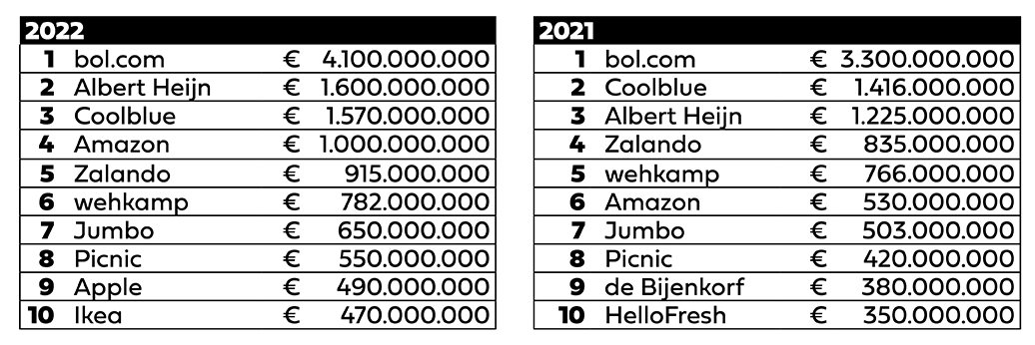
Ga in gesprek met elkaar
Er zijn nu dus ruim 84.000 webwinkels in Nederland. Dit is de top 10 van grootste webshops in Nederland van 2022 (bron: twinklemagazine.nl).
Wat valt jou op aan deze top 10?
Wat verkopen de verschillende bedrijven? Heb jij (of je ouders) weleens wat besteld bij deze webshops?
Waarom koop je online en niet in de winkel? Wat zijn de voordelen?
Wat zou jij nooit in een webshop kopen?

Slide 5
Opdracht:
Niet elke webshop is betrouwbaar: In 2022 maakten 58.000 mensen melding van online aan- of verkoopfraude. Ze (ver)kochten dus iets en kregen hun geld of spullen niet.
Hoe weet je nu of een webshop betrouwbaar is? Bekijk de tips van de politie en Thuiswinkel Waarborg.
Maak hiervan een folder die je met je (groot)ouders deelt.

Slide 7
Onderdeel Burgerschap
Iedere week een opdracht om te werken aan de doelen van Burgerschap! De opdracht sluit aan bij de les van Mediabegrip.

Slide 8
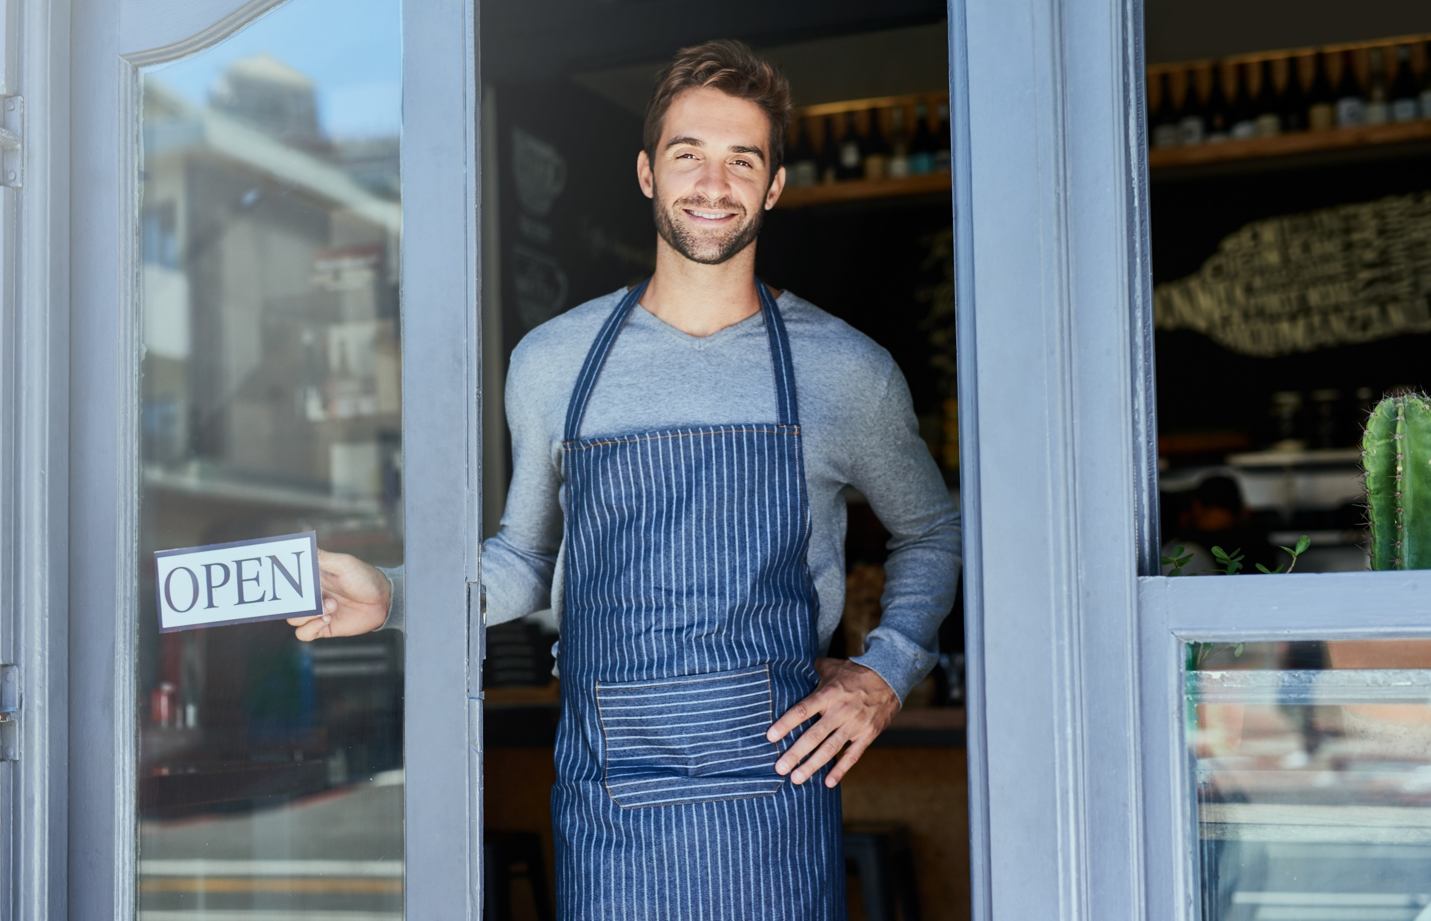
Burgerschap
Lees het artikel over PostNL. Door de webwinkels veranderde de hele bedrijfsstructuur:
Bezorgbedrijf blinkt uit als voorloper op het gebied van digitalisering
(Let op: dit artikel is een advertorial, gesponsord door PostNL).
De groei van webshops en de terugloop van het aantal fysieke winkels heeft invloed op onze maatschappij, leefomgeving en werkgelegenheid. Praat samen over de volgende situaties/stellingen.
Welke gevolgen zie jij? Is dat een goede of slechte zaak? Klopt de uitspraak volgens jou? Welke gevolgen zie jij (nog meer)?

Slide 9
Burgerschap
“Contant geld zal verdwijnen. Als we toch alles online bestellen is het niet meer nodig om contant geld te hebben.”
“Er zullen altijd echte winkels blijven. Sommige dingen bestel je niet online.”
“Online bestellen is slecht voor het milieu, want al die bezorgbusjes zorgen voor meer uitstoot.”
“Het beroep van verkoopmedewerker zal compleet verdwijnen.”
“De winkelstraten in steden kunnen worden omgebouwd tot woonerf.”

